Slide 1
Barevná fotografie
Vítězslav Otruba

Slide 2
Cesty k barevné fotografii
Thomas Young (1773 – 1829) a Hermann von Helmholtz (1821 – 1894) položili základ teorie barevného vidění – skládání barevných světel
James Clerk Maxwell (1831 – 1879) jako první experimentálně potvrdil teorii o skládání světel: V r. 1861 nechal zhotovit pomocí tří barevných filtrů záběry barevné stuhy. Diapozitivy připravené z těchto snímků promítal současně ze tří projektorů přes příslušné barevné filtry a na plátně dostal obraz v původních barvách. První aditivní barevná fotografie.
Louis Ducos du Hauron (1837 – 1920) patent r. 1868 – vytvářel tři dílčí diapozitivy přes filtry (Y, R, B) a tyto vybarvil odpovídajícími barvivy. Složením vznikl barevný obraz, který bylo možné promítat – první subtraktivní barevná fotografie.
Gabriel Lippmann (1845 – 1921) vytvořil barevný obraz pomocí objemového interferogramu v citlivé vrstvě. R. 1908 Nobelova cena za fyziku. Tento postup se stal základem pro vývoj holografie.

Slide 3
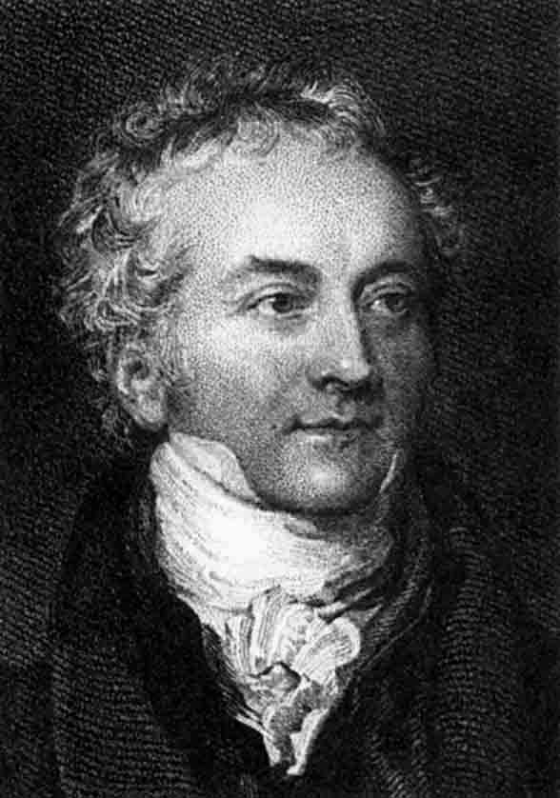
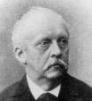
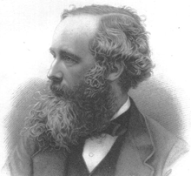
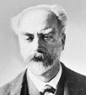
Zakladatelé teorie barev
Young
1773 - 1829
Helmholtz
1821 - 1894
Maxwell
1831 - 1879
Lippmann
1845 - 1921

Slide 4
Louis Ducos du Hauron (1837 – 1920)
od roku 1862 pracoval několik let na praktickém způsob záznamu barevných fotografií pomocí dvou barevných systémů: subtraktivního (žlutá, azurová, purpurová) a aditivního (červená, zelená, modrá) barevného systému.
roku 1868 tyto metody patentoval a položil tak základy barevné fotografie.

Slide 5
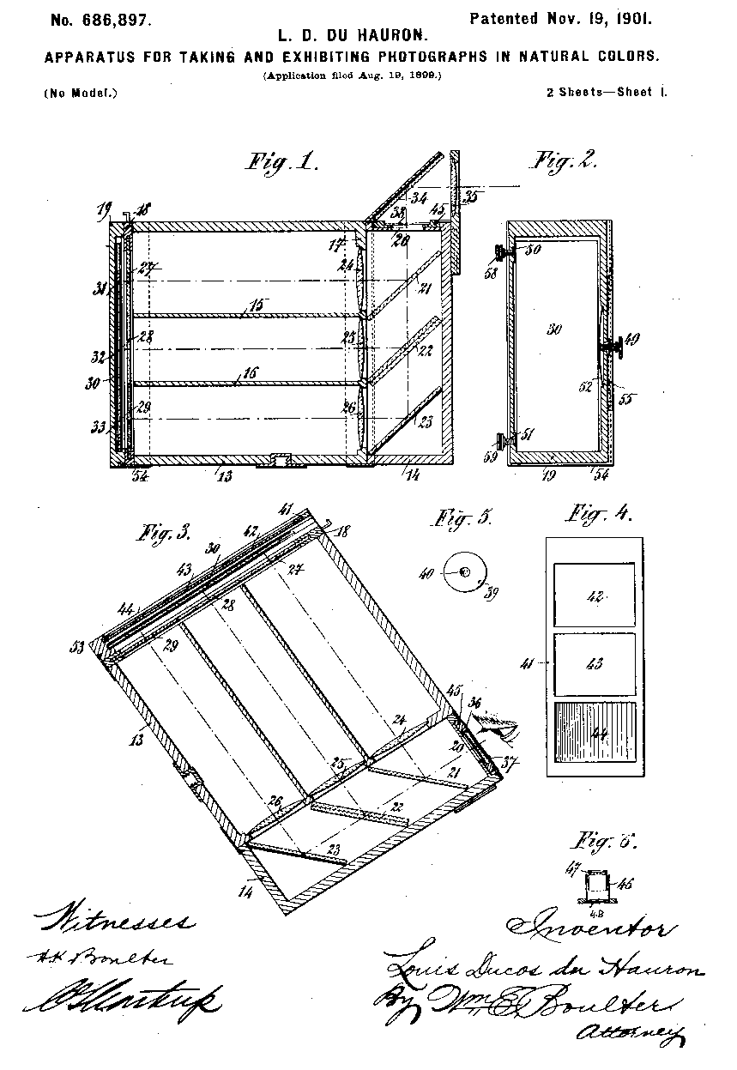
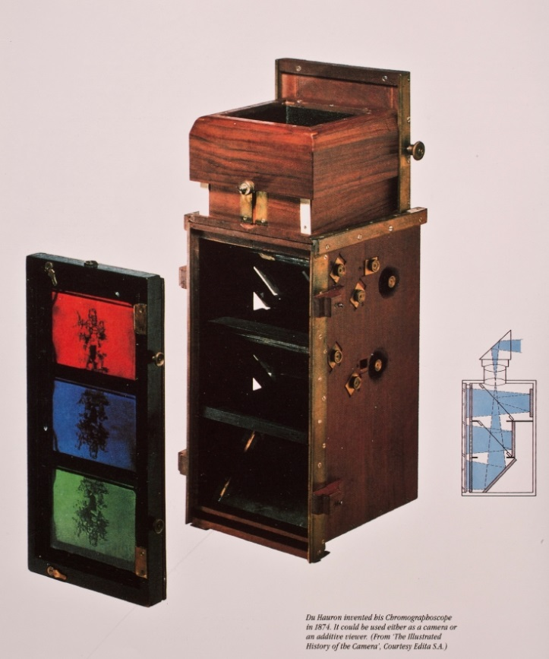
Louis Ducos du Hauron (1837 – 1920)
Osvítil bromostříbrnou kolodiovou desku výtažkovými filtry a zhotovil tak diapozitivy zabarvené do červena, modra a žluta
v kameře bylo možné i pozorovat získaný barevný obraz
pro získání konečné fotografie se musely jednotlivé obrazy zcela přesně položit přes sebe.

Slide 6
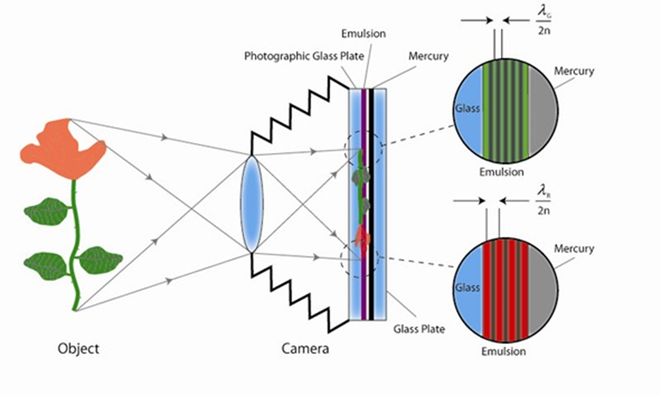
Lippmannova interferenční fotografie
V roce 1891 vyvinul Lippmann revoluční metodu pro barevnou fotografii, která využívala přirozených barev v bílém spektru, místo barviv a pigmentů. Umístil reflexní vrstvu rtuti za světlocitlivou emulzi, která odrážela paprsky zpět do citlivé emulze.
Tato přímá metoda barevné fotografie byla pomalá díky dlouhým expozičním časům (malé zrno) a nevýhoda také spočívala v tom, že nešlo udělat kopii originálu.

Slide 7
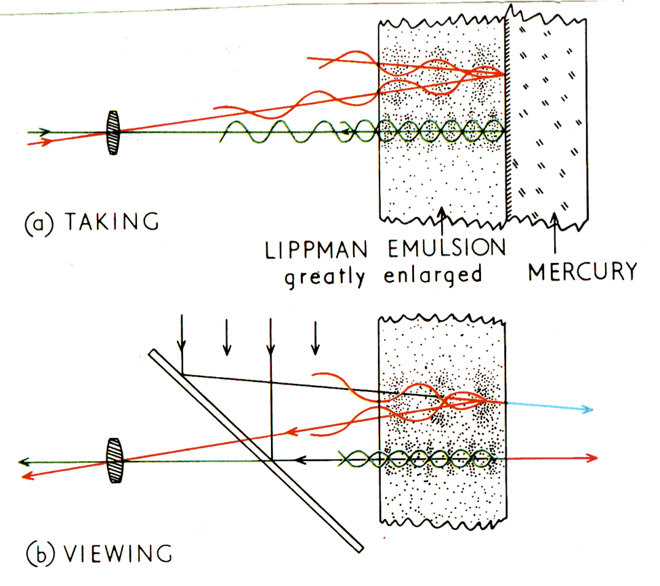
Princip Lippmannovy fotografie
interferenční barevná fotografie - světlo prochází ultrajemnou fotografickou emulzí a odráží se od rtuťového zrcadla – původní a odražená vlna tvoří stojatou vlnu – v maximu vznikne latentní obraz (redukuje se stříbro) nesoucí informaci o vlnové délce světla v daném místě (d = λ/2n) - po vyvolání pak vyvolané stříbro odráží zejména světlo, jehož vlnová délka je násobkem vlnové délky zaznamenané v emulzi a vytváří jasné barvy.
na fotografii je vidět barevný obraz pouze při pozorování ze správného místa.
Lippmannova fotografie podává výrazně přesnější výsledky, než ostatní metody barevné fotografie (ne všechny viditelné barvy lze složit ze základních barev), je však příliš obtížná na praktické použití.
Gabriel Lippmann za ni dostal roku 1908 Nobelovu cenu a jeho metoda je základem holografie

Slide 8
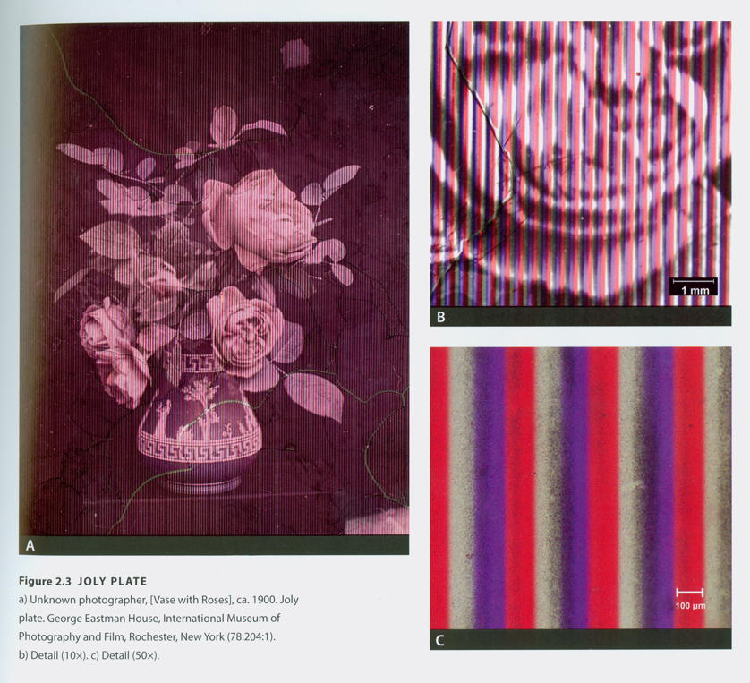
Historické aditivní techniky
John Joly (1857 – 1933) již v r. 1893 exponoval pouze jeden záběr přes rastr s červenými, zelenými a modrými (RGB) ploškami. Diapozitiv byl promítán přes stejný rastr – provozně náročné přesné sesazení rastru s diapozitivem. Tento princip je použit u snímačů pro digitální fotografii.

Slide 9
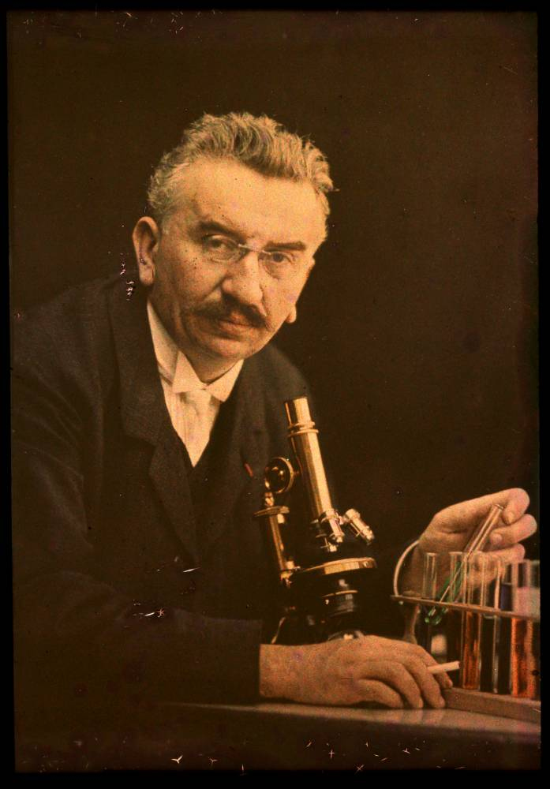
Historické aditivní techniky
August Lumiére (1862 – 1954) a Louis Lumiére (1864 – 1948) použili pro vytvoření aditivního rastru malá zrnka škrobu, která nabarvili červeně, modře a zeleně. Rastr zůstával trvale součástí snímku – dva až tři tisíce zrnek na čtverečním milimetru desky. V. r. 1907 byly dány do prodeje pod názvem Autochrome – Lumiére. Výsledky byly překvapivě kvalitní.
Na autochromové fotografii je Louis Lumiére s mikroskopem, ve kterém testuje zkumavky s barevným roztokem

Slide 10
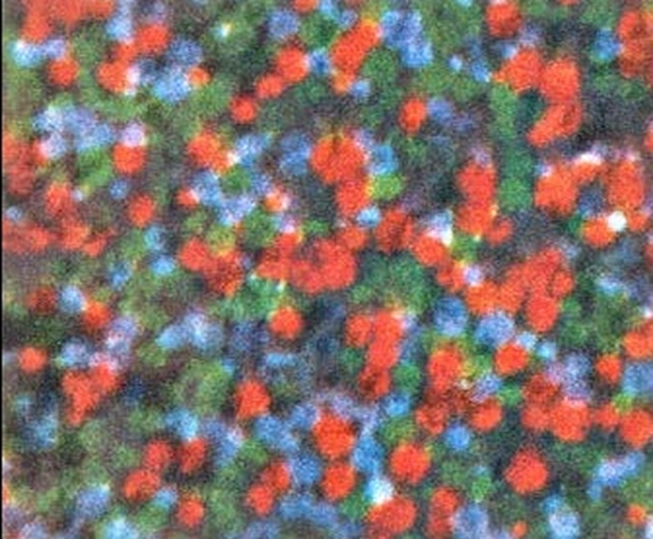
Autochrom Lumiére
Skleněná deska se umyje a po jedné straně pokryje směsí včelího medu a smůly tak aby po zaschnutí zůstala lepkavá.
Čirá a bezbarvá zrnka bramborového škrobu se prosejí na velikost 10-15 mikronů a obarví na zeleno, fialovo a oranžovo-červeno v přibližném poměru 40/35/25. Poté se zrnka nanesou na lepící stranu desky a rozmačkají pomocí stroje tlakem 5 tun na čtvereční centimetr. Bramborový škrob je totiž sice průsvitný, ale v normálním tvaru stěny buňky tvoří stín a polarizují bílé světlo. Lumiére ale náhodou zpozoroval, že po rozmačkání zrnka nehtem stíny i polarizace světla zmizí. Následně se pomocí prachu ze sazí ucpou mezery mezi zrníčky škrobu a celá vrstva se přelakuje,
Na lak se nanese panchromatická černobílá emulze - stejná emulze jako na černobílém filmu, ale citlivá na každou barevnou složku světla stejně. Právě výroba dobré panchromatické emulze byla nejdůležitějším krokem při objevu autochromu.

Slide 11
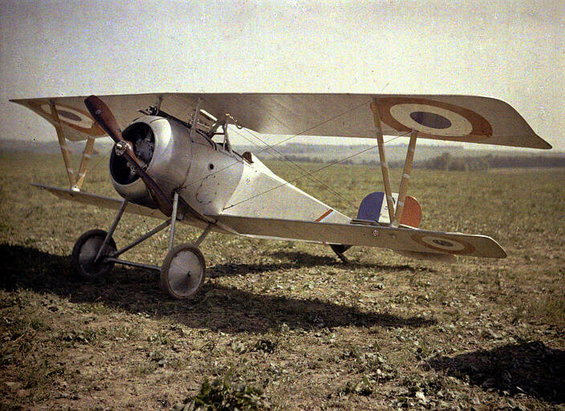
Autochrom Lumiére
Skleněnou stranou se směřuje k čočkám objektivu, takže světlo nejdříve prochází vrstvou škrobu
Bylo nutné dále filtrovat vstupující světlo filtrem v objektivu – emulze byla příliš citlivá na modro-fialovou
V důsledku mnohé filtrace světla byl problém s citlivostí – dlouhé expoziční časy - a pro pozorování byl vyžadován silný zdroj světla (snímky byly tmavé)
emulze se inverzně vyvolala v transparentní pozitiv a pozorovala se v procházejícím světle
částice stříbra fungují zdroj filtr jasový (projde více nebo méně světla v závislosti na zčernání v daném místě) a částice škrobu fungují jako filtr barevný (odfiltruje se příslušná část spektra) – vše precizně sesazené na sobě již z výroby (obě vrstvy byly i pro promítání zachovány).

Slide 12
Autochrom Lumiére
Fotografie Louise (vlevo) a Augusta (vpravo)
Lumièrů českého autochromisty Karla Šmirouse
s podpisy a věnováním
Víko původní krabičky Autochromů

Slide 13
Autochrom
Hugo Erfurt: Portrét (1908)
Husník&Häusler (1908): Prof. Husník

Slide 14
Autochrom Šechtl & Voseček, Tábor
Anna Šechtlová (1908)
Prezident E. Beneš s chotí (1921)

Slide 15
Autochrom Karel Šmirous (1890-1981)
Zátiší (1915)
Bez názvu (1915)

Slide 16
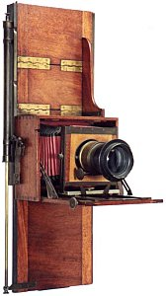
„Trojbarevná fotografie“
Pro tento postup se používal fotoaparát, který pořídil v rychlém sledu za sebou 3 černobílé snímky na skleněné desky, každý přes jiný barevný filtr. Pokud se promítaly všechny tři světlem příslušné barvy, zobrazila se scéna v pravých barvách. Systém navrhl prof. A. Miethin (1862 – 1927), k dokonalosti jej propracoval Gorskij v carském Rusku. Jeho snímky kupuje roku 1948 Kongresová knihovna v USA, kde jsou dodnes, uchovávané. Snímky byly velmi kvalitní, papírové tisky z desek byly horší kvality.
Ve svislé ploché části byl zásobník pro tři negativy
(citlivou vrstvu nesly skleněné destičky formátu
8 x 24 cm, na něž světlo dopadalo třemi různými
filtry – modrým, červeným a zeleným, pro každý
negativ jedním

Slide 17
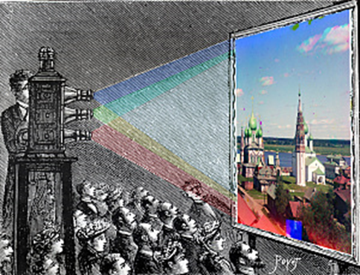
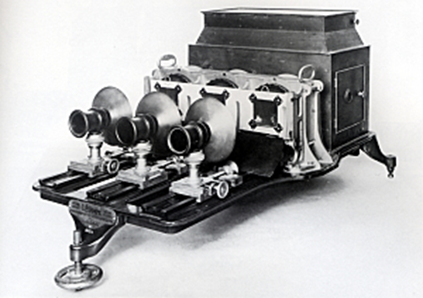
Princip složené barevné projekce
Trojbarevná projekce.
Ilustrace
Dr. Viktora Minachina
Goertzův trojbarevný projektor. Podobný přístroj používal pravděpodobně i Prokudin-Gorskij při svých projekcích pro cara Mikuláše II.

Slide 18
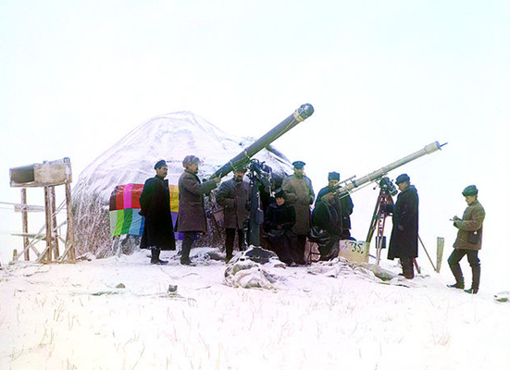
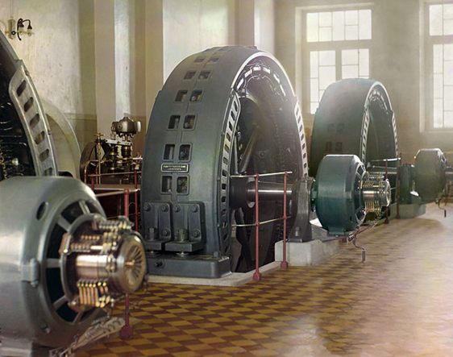
Sergej Michajlovič Prokudin Gorskij (1863-1944)
Hindúkuš 1911

Slide 19
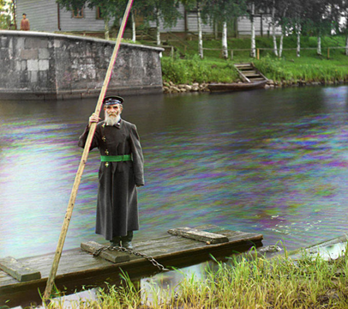
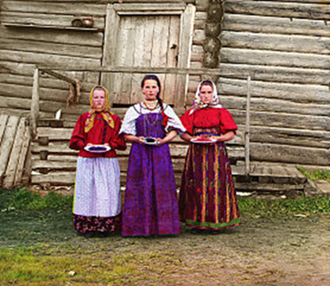
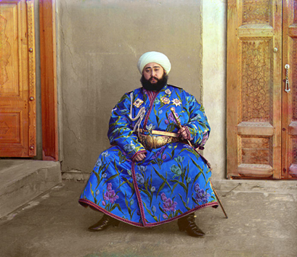
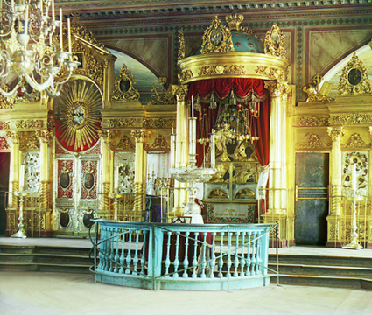
Sergej M. P. Gorskij
Pinchus Karlinskij
(84 let),
Dozorce zdymadla na
Mariinském kanálu
na severu evropské
části Ruska.
Mladé ruské
křesťanky
nedaleko řeky
Šeksna, 1907
Alim-Chan
(1880-1944)
emír, 1907
Interiér
pravoslavného
kostela ve
Smolensku, 1912

Slide 20
Třívrstvá barevná fotografie
Karel Schinzel - objevitel třívrstvé barevné fotografie
Narodil se 20. prosince 1886 v Rýmařově - Edrovicích.
r. 1914 podává patentní přihlášku ke zhotovení barevné fotografie Katachromie.
ze Schinzelova systému třívrstvé barevné fotografie převzatého firmou Kodak vzniká o 14 let později systém Kodachrom. Přihlásil na 250 svých patentů. Firma Kodak od něj odkoupila na 27 patentů.
Snad nejcennější byl patent na barvotvorné vyvolávání s postupným spektrálním osvětlováním. Karel Schinzel zemřel ve Vídni 23. listopadu roku 1951.

Slide 21
Třívrstvá fotografie
Dr. Rudolf Fischer v r. 1911 přihlásil k patentování barvotvorné vyvolávání. V letech 1935-36 se podařilo chemikům Schneiderovi, Willmansovi, Kumetatovi aj. (I.G.Farben Wolfen) odstranit prolínání barviv připojením řetězců mastných kyselin na molekulu barviva – materiál Agfacolor
Martinez, Jelly a Wittum, chemici u firmy Kodak, zakotvili barvotvorné složky ve formě kapiček jejich roztoku ve vysokovroucím rozpouštědle rozptýlených v želatinové vrstvě emulze – materiály Kodacolor a Ektachrome, Ektacolor.
Kodachrome je první vícevrstvý film s barvotvorným vyvoláváním firmy Kodak. Vrstvy ale neobsahují barvotvorné složky, ty jsou dodávány až po selektivní druhé expozici vývojkou (pro každou barvu samostatnou).

Slide 22
Základní orientace: vztah mezi předlohou a snímkem
Procesy přímé reprodukují stejnou vlnovou délku jako mělo světlo při záznamu snímku – např. Lippmannova fotografie
Procesy nepřímé rozloží barevnou realitu na několik složek (dvě až osm, obvykle tři) a barevný vjem vzniká reakcí receptorů sítnice. Jde tedy o smísení několika obrazů jednobarevných (např. C,M,Y nebo R,G,B).

Slide 23
Nepřímé metody – tříbarevná reprodukce
Možnosti tříbarevné reprodukce při volbě tří různých základních monochromatických světel: Světla M, N, O dávají sytější tóny a pokryjí větší rozsah odstínů než světla D, E, F.

Slide 24
Nepřímé metody – pětibarevná reprodukce
Srovnání možností tříbarevné reprodukce se základními světly M, N, O s pětibarevnou reprodukcí se světly M, N, O, P, R (systém tisku hexacolor – přídavná barva K – černá). Pětibarevná reprodukce dává vyšší sytost a počet odstínů

Slide 25
Absorbance aditivních filtrů
Spektrální charakteristiky projekčních filtrů. Pásy A, B, C naznačují monochromatická světla a jejich směs musí vyvolávat vjem bílého světla.
Spektrální charakteristiky snímkových filtrů. Ideální by byl obdélníkový profil dosažitelný interferenčními filtry
B G R

Slide 26
Klasický aditivní proces
Skutečnost
Snímkové filtry
Negativní výtažky
Pozitivní výtažky
Promítací filtry
Výsledný obraz na promítací ploše

Slide 27
Absorbance subtraktivních fitrů
Na rozdíl od aditivních filtrů (R,G,B), propouštějících cca 1/3 viditelného spektra, ideální (a téměř ideální interferenční) subtraktivní filtry (C,M,Y) absorbují cca 1/3 viditelného spektra a 2/3 propouštějí (plná čára).
Skutečné propustnosti barvivových filtrů jsou vyznačeny přerušovanou čarou.
Y
M
C

Slide 28
Subtraktivní systém barevné fotografie
Skutečnost
Snímací filtry
Černobílé negativní výtažky
Pozitivní výtažky, jejichž stříbro bylo převedeno na barvivo
Tři barvivové výtažky složené na sebe
Výtažky promítnuté jediným bílým světlem

Slide 29
Třívrstvý barevný materiál
Vrstva citlivá k modré
Žlutá filtrační vrstva
Vrstva citlivá k zelené
Vrstva citlivá k červené
Podložka
Antihalační stříbrná vrstva

Slide 30
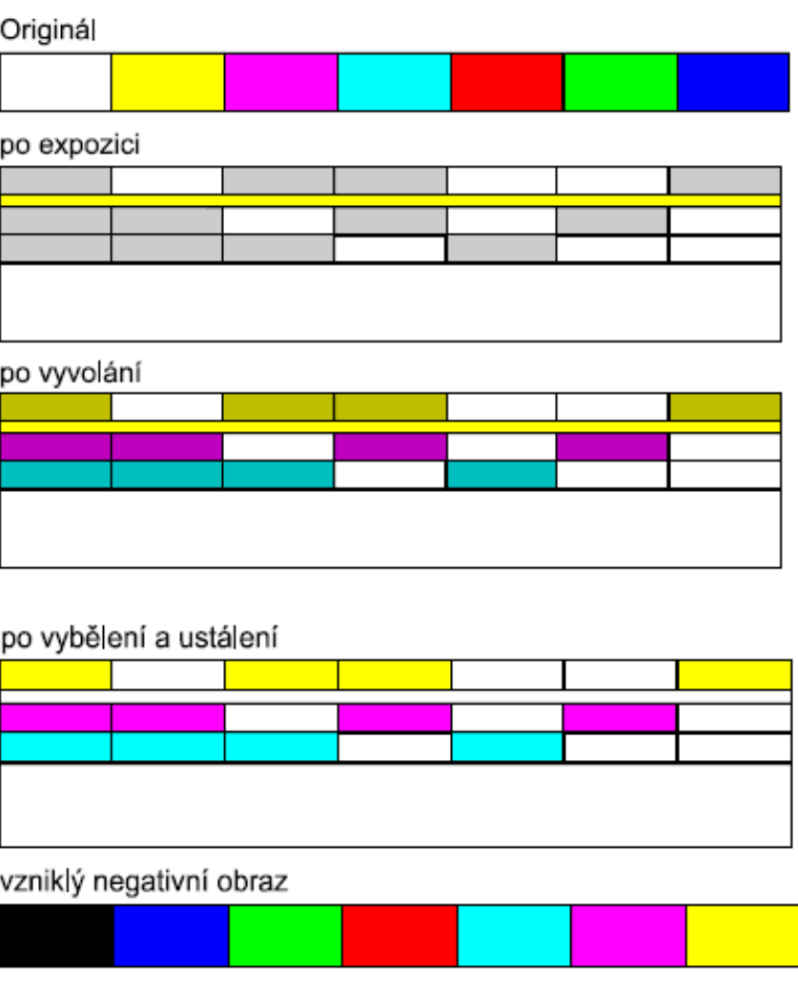
Barevný negativ
Barvotvorné vyvolávání - při něm tedy vznikne v jednotlivých vrstvách negativní černobílý výtažkový obraz tvořený vyvolaným kovovým stříbrem a spolu s ním negativní doplňkově zbarvený obraz tvořený vzniknuvším barvivem
Převedení kovového stříbra na halogenid - bělení. To se provádí v bělící lázni (hexakyanoželezitan a bromid).
Ustalování v klasickém thiosíranovém ustalovači, který převede halogenid stříbrný (zbylý nevyvolaný i znovu vzniklý při bělení) na rozpustné komplexy, které se odstraní praním.
www.fch.vut.cz/home/vesely-m/PREDNES/13_2004.PDF

Slide 31
Zpracování barevné inverze
Prvním vyvoláním (tzv. první vývojka - first developer) vznikne ve vrstvách negativní obraz tvořený kovovým stříbrem.
V dalším kroku (inverzní lázeň - reversal bath) se filmy "zazávojují", aby zbylý dosud nevyvolaný halogenid byl schopen vyvolání. Zazávojování se provede osvitem bílým světlem, nebo chemicky.
V dalším kroku (barevná vývojka - color developer) se provede barvotvorné vyvolání zbylého (nyní již zazávojovaného) halogenidu. Tímto krokem se tedy vytvoří pozitivní stříbrný a pozitivní barevný obraz. Protože barviva vznikají pouze z halogenidu, který nebyl vyvolán při prvním vyvolání, vzniká "doplněk" k negativnímu obrazu z prvního vyvolání. Film je nyní zcela černý, protože je vyvoláno veškeré stříbro.
V dalším kroku (bělící lázeň - bleach bath) se kovové stříbro zoxiduje zpět na halogenid, pozitivní barevný obraz zůstává beze změny.
V dalším kroku (ustalovač - fixer) se halogenid vzniklý bělením rozpustí v běžném ustalovači a vypere, takže ve filmu zůstanou pouze barviva tvořící pozitivní obraz.
Proces je zakončen praním a stabilizací barviv.

Slide 32
Barevná inverze - princip
Při prvním vyvolání v černobílé vývojce vznikne v místech zasažených světlem negativní obraz tvořený kovovým stříbrem. Zbylý nevyvolaný AgX tvoří materiál, který lze použít pro tvorbu pozitivního obrazu.
Po osvětlení nevyvolaného AgX následuje barvotvorné vyvolávání, při kterém oxidovaná vývojka reaguje s barvotvornou komponentou na barvivo.
Uspořádání filmu je principiálně stejné jako u negativního filmu - 3 vrstvy se selektivní senzibilací k modré, zelené a červené, které se vybarvují v doplňkových barvách ke své senzibilaci.
www.fch.vut.cz/home/vesely-m/PREDNES/15_2004.PDF

Slide 33
Fischerův princip barevné fotografie
R. Fischer ukázal, že deriváty p-fenylendiaminu dávají při vyvolávání vrstev obsahujících AgX oxidační produkty, které po sloučení s určitými bezbarvými organickými látkami vytvářejí barviva:
při redukci ozářeného AgX vzniká stříbro a oxidovaná forma vývojky, která ve stejném místě reaguje s přítomným barvivem a vzniká barevná sloučenina

Slide 34
Vyvolávací látka
Fischer popsal dvě vyvolávací látky, p – fenylendiamin a p-aminofenol a jejich deriváty, vážící se na barevné komponenty aminoskupinou NH₂. Nejužívanějšími vyvolávacími látkami se staly substituované p-fenylendiaminy:

Slide 35
Bělení a ustalování
Všechny postupy barevné fotografie vyžadují odstranění kovového stříbra. Kovové stříbro se převede na stříbrnou sůl a ta se odstraní v ustalovači. Oxidace stříbra probíhá v bělící lázni, např. hexakyanoželezitanové:
4 Ag + 4 K₃[Fe(CN)₆] → 3 K₄[Fe(CN)₆] + Ag₄[Fe(CN)₆]
Ag₄[Fe(CN)₆] + 4 KBr → 4 AgBr + K₄[Fe(CN)₆]
Vzniklý AgX spolu s neexponovaným halogenidem se rozpustí v neutrálním ustalovači, obvykle 10% roztoku thiosíranu sodného.

Slide 36
Reakce barevného vyvolávání
Povaha a složení substituentů R₃ a R₄ ovlivňují barevný tón výsledného barviva

Slide 37
Vyvolávací látky
Vlastní průběh vyvolávání spočívá v předání elektronu stříbrnému iontu a je vhodné použít takovou vyvolávací látku, která má jeden vodík v benzenovém jádru substituován alkylovou skupinou v poloze ortho vzhledem k aminoskupině. Příkladem je vyvolávací látka Kodak CD3:

Slide 38
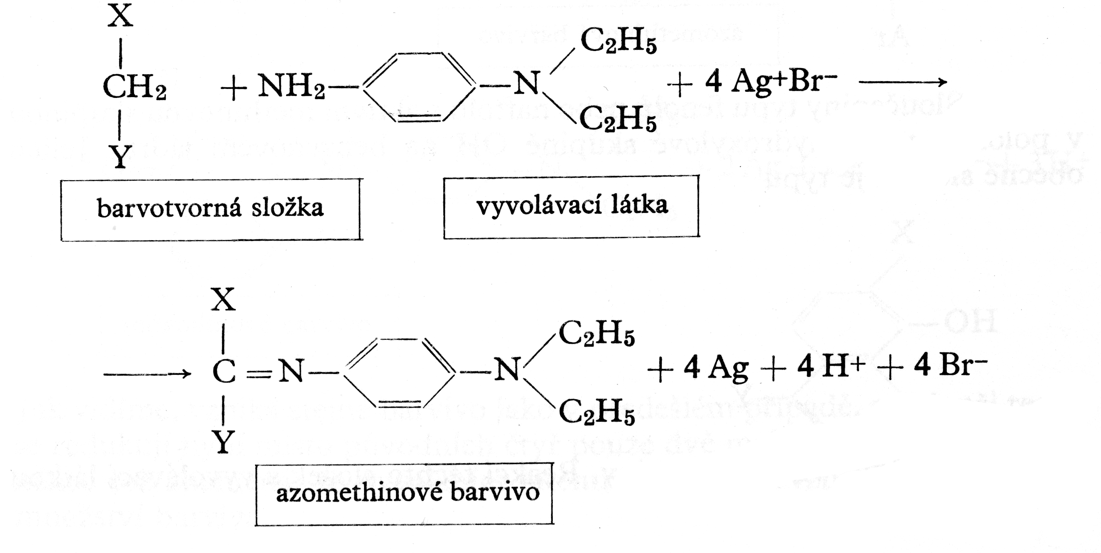
Žlutá barevná složka
Jedná se většinou o sloučeniny s aktivní methylenovou skupinou v otevřeném řetězci typu X-CH₂-Y, kde X=RCO a Y=R´NHCO. Reakcí s aminy vznikne žluté azomethinové barvivo:

Slide 39
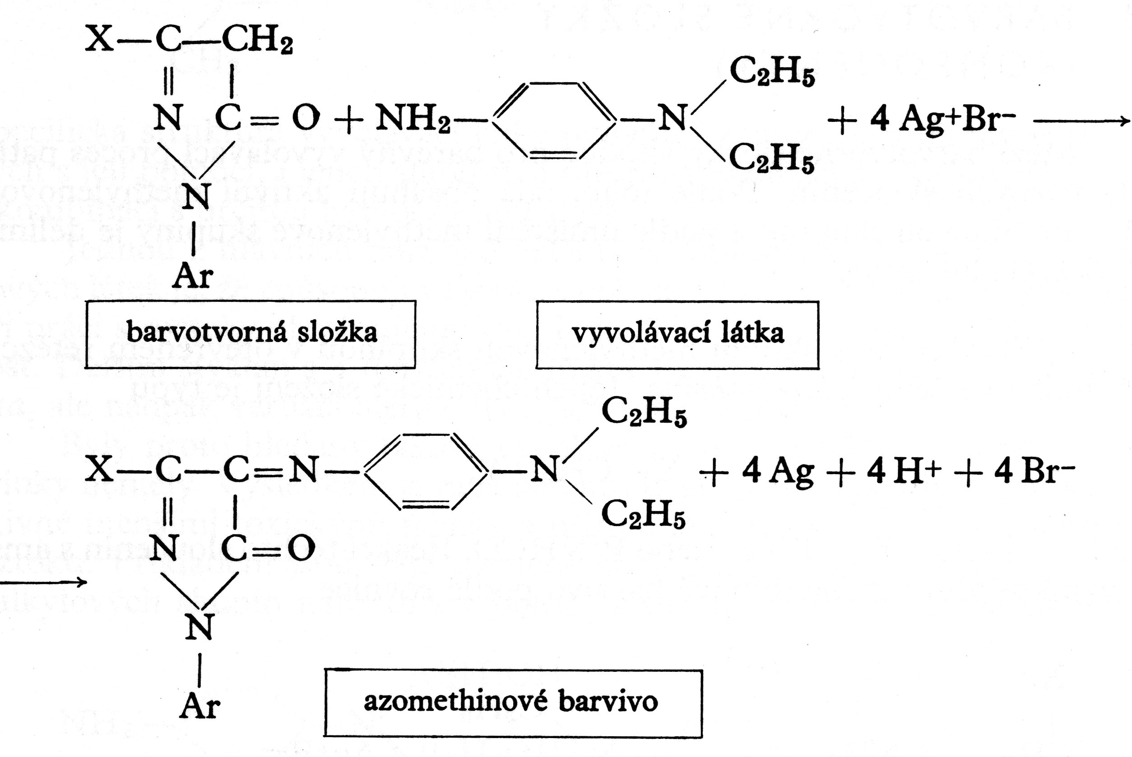
Purpurová barevná složka
Jsou sloučeniny s aktivní methylenovou skupinou v cyklickém řetězci, např. pyrazolony, kde Ar je aryl a X alkylová skupina. Ke vzniku barviva dochází podobně jako u žluté složky:

Slide 40
Azurová barevná složka
Azurové barevné složky jsou sloučeniny typu fenolů nebo naftolů s aktivní methinovou skupinou v poloze para ke skupině OH na benzenovém jádru. X a Y jsou různé vhodné skupiny

Slide 41
Kotvení barviva v citlivé vrstvě
Barvotvorné složky umístěné v emulzi se musí mísit s vodným roztokem želatiny ale nesmí difundovat z jedné vrstvy do druhé. Existují dva způsoby:
Agfa zavedla do složky hydrofilní a hydrofobní skupinu:

Slide 42
Kotvení barviva v citlivé vrstvě
Kodak zavádí do barevné složky pouze kratší hydrofobní skupiny dobře rozpustné v olejovém prostředí. Do citlivé vrstvy jsou zaváděny kapičky průměru cca 500 nm. Barviva vzniklé po difúzi oxidované vyvolávací látky do olejové kapičky tvoří pravý roztok a proto mají lepší spektrální vlastnosti (sytější barvy). Pro zlepšení difúze z vodného do olejovitého prostředí se přidává do vývojky rozpouštědlo, např. benzylalkohol.

Slide 43
Příčiny barevných deformací
Příčiny je třeba hledat:
V použitých principech
V konstrukci materiálu
Ve výrobě materiálu
V poměrech snímkových
Ve zpracování
V psychické sféře (vnímání barev)

Slide 44
Spektrální vlastnosti barviv
Y
C
M
Na vedlejším grafu je příklad absorpčních křivek reálných barviv. K optimálnímu průběhu má nejblíže Y, pak C, nehorší je situace u purpurové (M)
Na spodním grafu je zjednodušená absorpční křivka purpurového barviva s vedlejšími hustotami pro R a B světlo. A právě barvivo M moduluje v pozitivu zelenou, na kterou je zrak nejcitlivější.

Slide 45
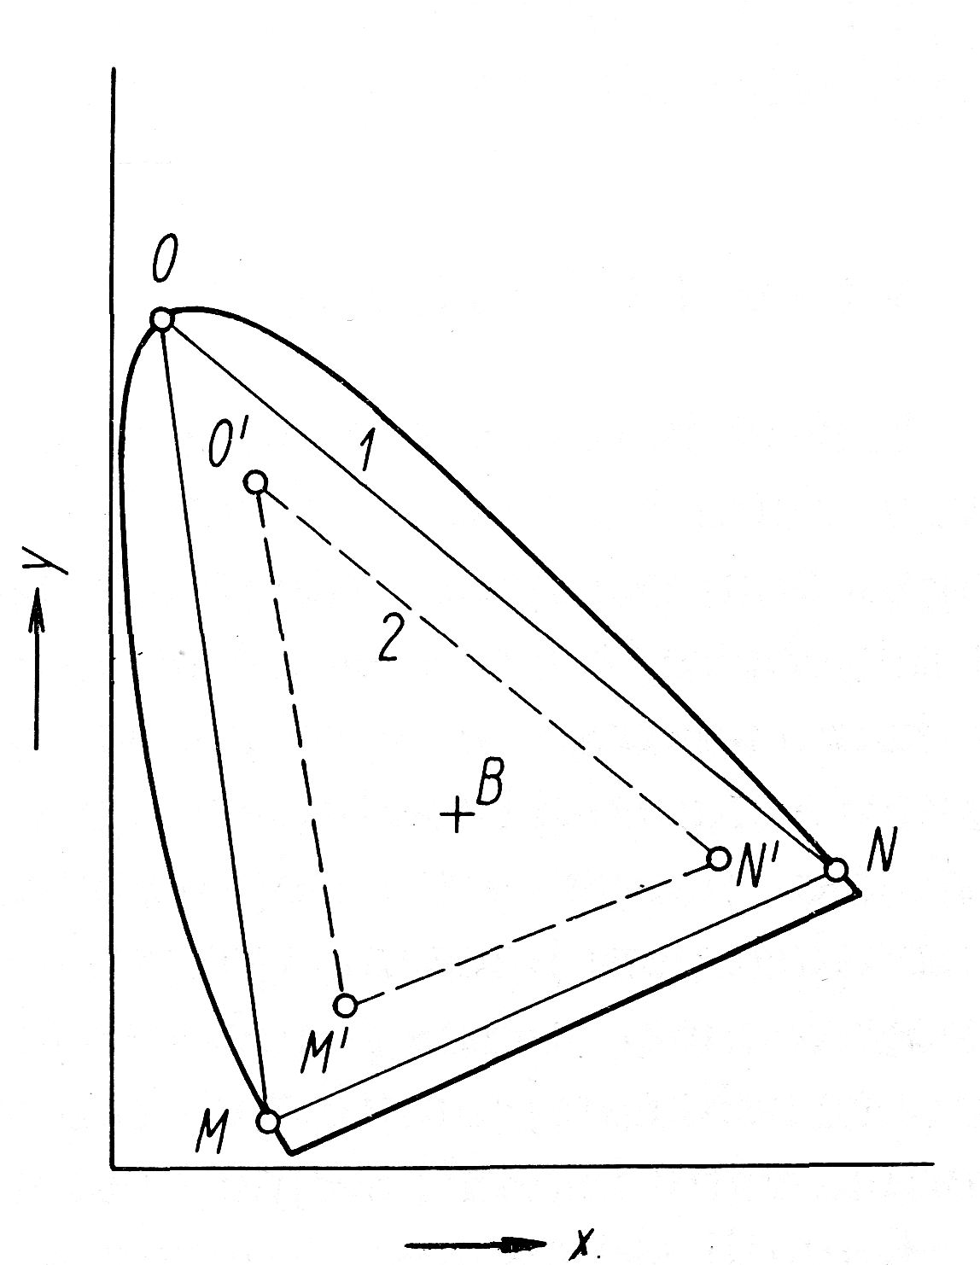
Vliv základních světel
Barevný gamut
Monochromatická světla M, N, O (plný trojúhelník 1)
Složená světla M´, N´, O´(filtry s širším pásmem propustnosti); menší možnosti reprodukce sytých barev (čárkovaný trojúhelník 2)

Slide 46
Spektrální povaha modulátorů
Systém barevné fotografie musí zahrnovat i modulátory světel. U třívrstvých materiálů nejsou barevné filtry pro jednotlivé citlivé vrstvy, ale jednotlivé vrstvy mají danou spektrální citlivost. Každá vrstva má i parazitní citlivost na jinou barvu spektra. První vrstva klasického filmu je citlivá pouze k modré, druhé dvě vrstvy, citlivé na červenou a zelenou jsou od modrého světla izolovány žlutou filtrační vrstvou (nelze vyrobit vrstvu která není citlivá na modrou).

Slide 47
Vliv vedlejších hustot
Skutečnost
Negativ
Ideální negativ (řez)
Ideální pozitiv (řez)
Reprodukce shodná se skutečností
Negativ s vedlejšími hustotami pro R a B (řez)
Pozitiv se sníženou hustotou Y a C barviva (řez)
Výsledná barevná deformace (menší sytost, posun barevného tónu)

Slide 48
Automatická maska pro C a M

Slide 49
Maskované materiály
Barevná maska pro odstranění vlivu vedlejší hustoty barviva X pro světlo N je kopie obrazu tvořeného barvivem X, zhotovená z barviva, které má pro světlo N hustotu hlavní.
Např. maska pro odstranění vlivu vedlejší hustoty purpurového barviva pro červené světlo bude kopie purpurového obrazu, zhotovená z barviva azurového, které má pro červené světlo hustotu hlavní.
Pro odstranění vlivu všech vedlejších hustot barevného negativu by bylo zapotřebí šesti masek, protože každé barvivo má dvě vedlejší hustoty. Barvivo masky musí mít zanedbatelné vedlejší hustoty. Prakticky se používá pouze barvivo žluté a červené.
Vzhled maskovaného negativu
(Eastmancolor)

Slide 50
Fotografie z barevného negativu 1
Základní operace jsou podobné s černobílým procesem, věc je však komplikována nutností barevného doladění snímku. Správného barevného podání zvětšeniny dosáhneme zařazením odpovídajícího filtru do světelného toku zvětšováku.
Můžeme použít různé hustoty a kombinace subtraktivních filtrů (žlutý, azurový a purpurový) - potom pracujeme "subtraktivně". Při "aditivním" režimu se papír exponuje třikrát přes aditivní filtry v barvách červené, zelené a modré, a barevnost se řídí délkou jednotlivých expozic (většina „minilabů“).
Na balíku zvětšovacích papírů bývá uvedena tzv. základní filtrace. To je filtrace, o které si výrobce myslí, že při zvětšování ze standardního negativu exponovaného za standardního osvětlení a standardně vyvolaného bychom obdrželi barevně vyváženou zvětšeninu. Pochopitelně v praxi toho moc standardního není, proto přece jen musíme udělat filtrační zkoušku, a standardní filtrace je dobrý odrazový můstek.

Slide 51
Fotografie z barevného negativu 2
Na barevné hlavě nastavíme tzv. základní filtraci
Do přípravku na proužkové zkoušky vložíme list zvětšovacího papíru a přes něj šedý klín.
Z plochy snímku vybereme klíčový výřez a naexponujeme první proužek.
Přidáme 10 jednotek žlutého filtru a exponujeme další proužek.
Postup opakujeme až získáme na vodorovné ose papíru 5 variant filtrace lišící se ve žluté v hodnotách (základní - 20), (základní - 10), (základní), ( základní + 10), (základní + 20). Na svislé ose se proužky liší expozičním časem.
Suchou zkoušku vyhodnotíme: všimněte si, že měníme hodnotu žlutého filtru a proto se na zvětšenině mění hustota žluté složky. Zvětšeninu pozorně prohlédněte a vyberte proužek, který má správnou hustotu žluté složky (i když může mít např. purpurový posun) a vyberte pole se správnou expozicí. Na obrázku tři má správnou filtraci pole 70Y a 50M se slabým purpurovým posunem, proto musíme udělat ještě jednu zkoušku.

Slide 52
Fotografie z barevného negativu 3
Zvětšeninu pozorně prohlédneme a vybereme proužek, který má správnou hustotu žluté složky (i když může mít např. purpurový posun) a vybereme pole se správnou expozicí. Na obrázku má správnou filtraci pole 70Y a 50M se slabým purpurovým posunem, proto musíme udělat ještě jednu zkoušku.

Slide 53
Fotografie z barevného negativu 4
Na barevné hlavě nastavíme hustotu žlutého filtru na vybranou hodnotu a na expozičních hodinách zvolený čas.
Nyní zopakujeme předchozí proceduru, ale měníme hustotu purpurového filtru v rozsahu +/-20 jednotek.
Zkoušku zpracujeme a suchou vyhodnotíme. Vidíme, že se změnou purpurového filtru měníme intenzitu purpurové a zelené. Správnou filtraci má pole 70Y a 60M a s hodnotami tohoto pole potom zhotovíme výslednou zvětšeninu.

